Slide 1



Slide 2










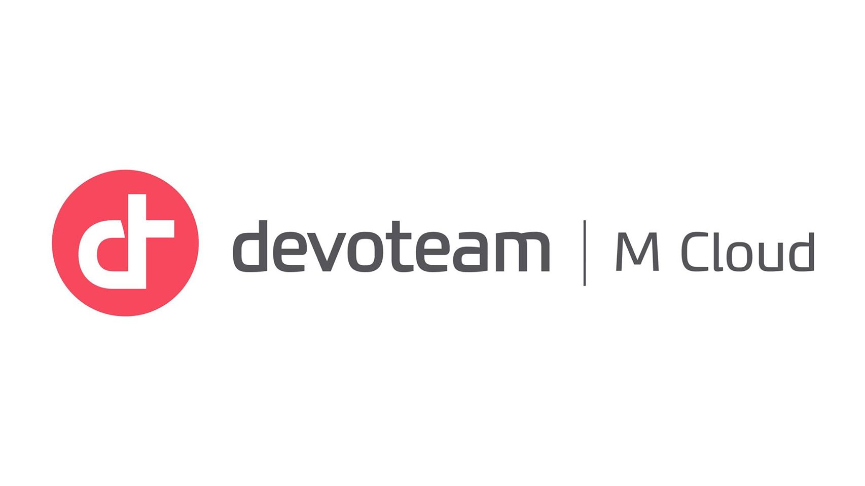

Merci à nos sponsors

Slide 3




Suivez-nous !
https://www.linkedin.com/company/biz-apps-french-community
@BizFrench
https://www.linkedin.com/company/ams-community/
@aMSComm2
https://www.linkedin.com/groups/8599174/
@ClubPowerBI

Slide 4
The journey of a beginning citizen developer!

Slide 5





Bourdial Pierre
Cloud Solution Architect @ Microsoft
aka.ms/pierreb
@peyoboubou

Slide 6

Low Code, Pro Code ou les deux ?
Le marché pour la Power Platform et de ces concurrents

Slide 7




AGENDA
Low Code / No Code Market
On va comparer quoi
On compare
The End

Slide 8
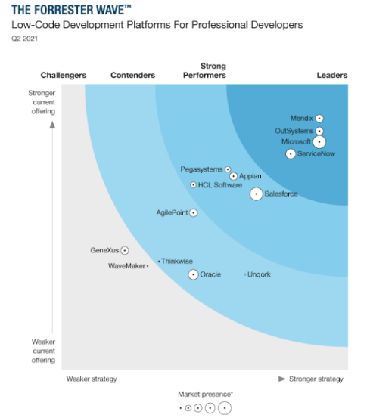
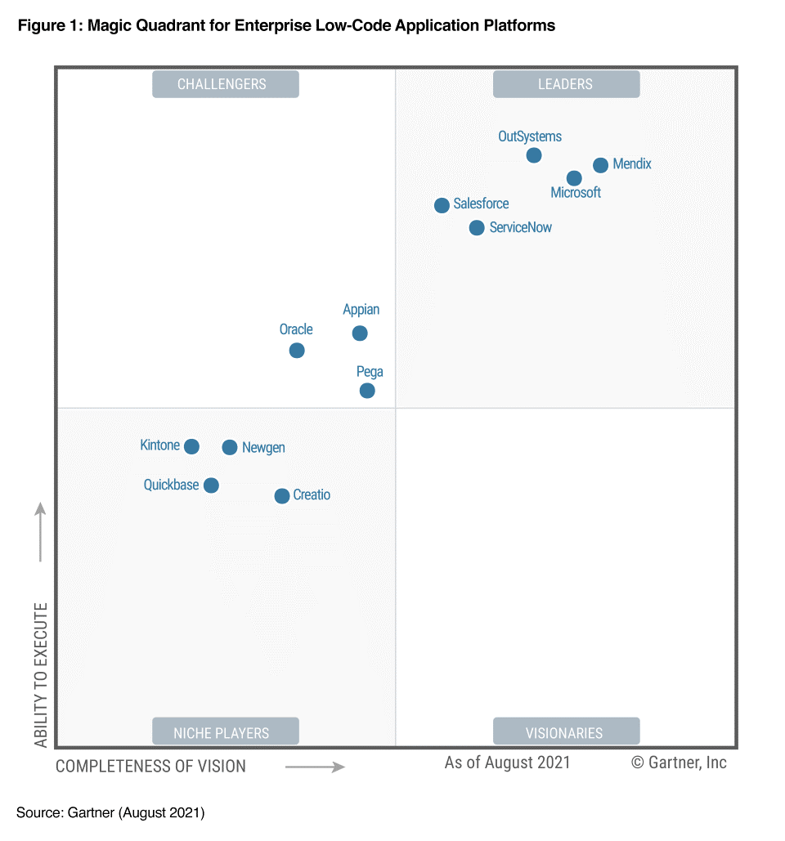
Le marché du Low Code ?
https://reprints2.forrester.com/#/assets/2/108/RES161668/report

Slide 9
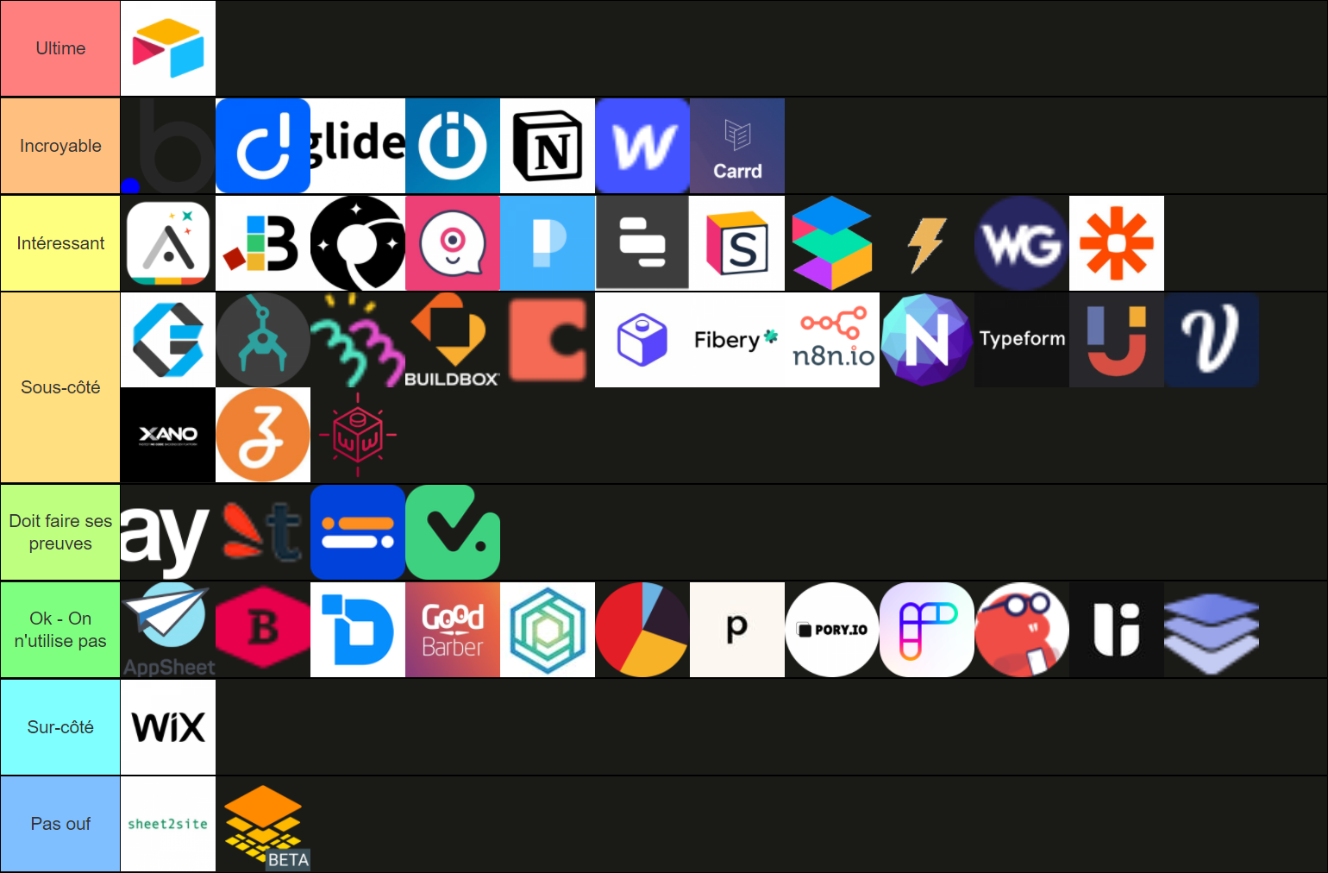
Mais la communauté utilise
https://tiermaker.com/list/technology/no-code-tools---2021-791321/1759613

Slide 10
Méthodologie de comparaison
Comparaison sur use case déjà réalisée sur la Power Platform
C’est moi le juge et je ne suis, par définition, pas objectif
Il y a certainement des optimisations possibles
Pas de « Troll » juste de l’évaluation
Le but est de comprendre comment construire une solution de type Log Assist sur d’autres plateformes pour comprendre nos points forts

Slide 11
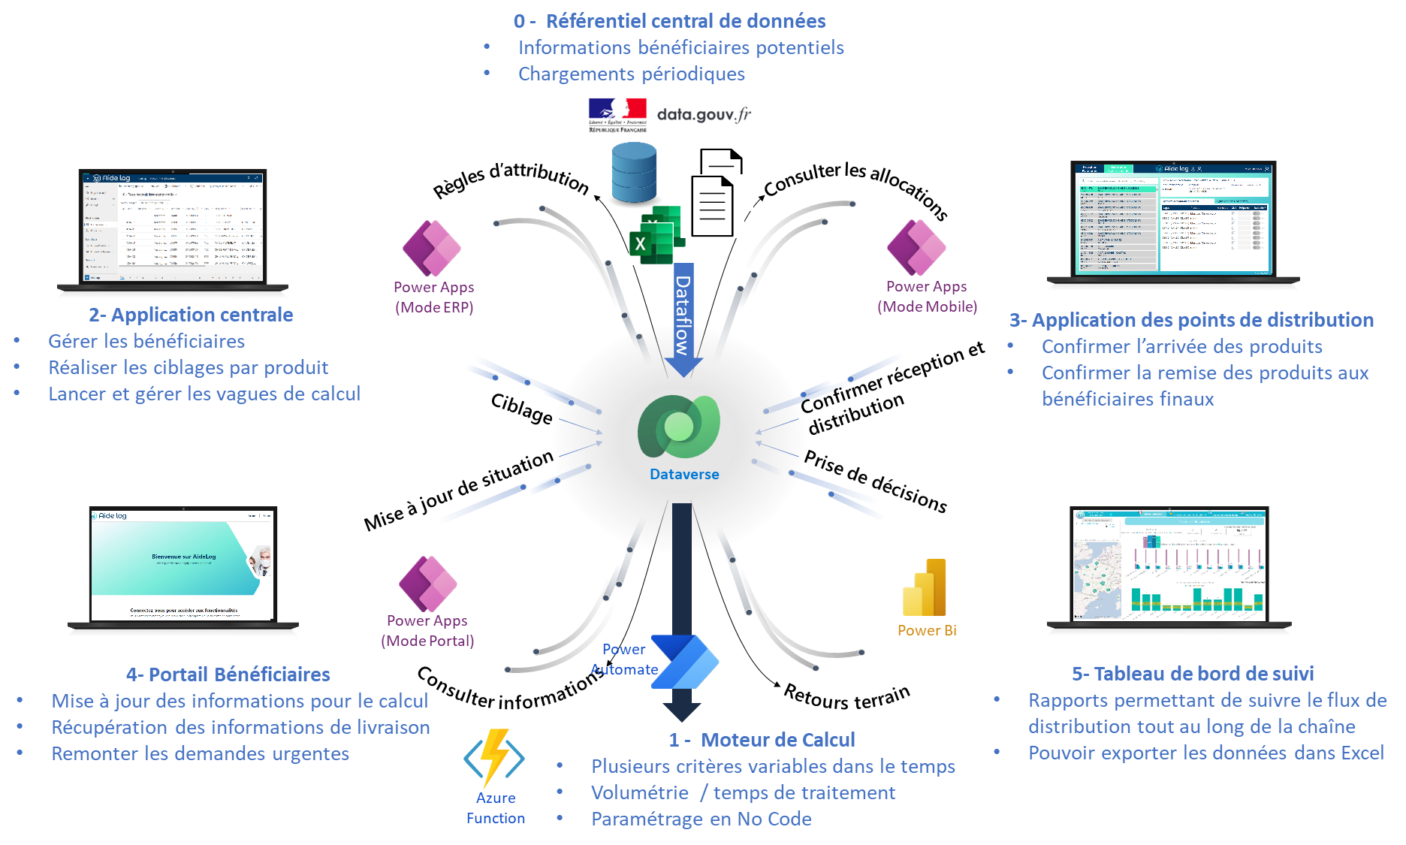
Le use case : Log Assit
https://www.youtube.com/watch?v=KlCe3BfkVh8

Slide 12




Rappel, la solution chez Microsoft
Stocker les données structurées
Importer et transformer les données simplement
Travailler sur des processus complexes et avec différents types de données métiers
Applications multiplateformes sur des scénarios dit « à la carte »
Utilisation des données et des processus par des personnes extérieurs
Automatiser l’interaction de différents systèmes et/ou services
Capacité à externaliser les calculs en mode Serverless
Analyser et visualiser des données
Dataverse
Dataflow
Power Apps
(Mode ERP)
Power Apps
(Mode Mobile)
Power Apps
(Mode Portal)
Power Automate
Azure
Function
Power Bi

Slide 13
Le plus de la plateforme que l’on oublie
Gestion des identités avec Azure AD et Azure AD B2C
Intégration des emails dans Dataverse avec Exchange
Gestion de la collaboration avec Teams
Référentiel de document avec SharePoint
Gestion des formations en vidéos avec Stream
Gestion des utilisateurs et licences avec Office 365
Gestion des développements avec Azure Dev Ops ou GitHub

Slide 14
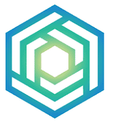


Log Assist chez Amazon
Disponible Out Of The Box
Remarques
Stocker les données structurées
Importer et transformer les données simplement | Honeycode APIs AWS Software Developer Kit | Importation des fichiers CSV en création uniquement
Travailler sur des processus complexes et avec différents types de données métiers |  | Pas d'équivalent au Dataverse + Power Apps Model Driven
Applications multiplateformes sur des scénarios dit « à la carte »
Utilisation des données et des processus par des personnes extérieurs |  | Pas de site Webtype CMS « connectable »
Automatiser l’interaction de différents systèmes et/ou services |  | Amazon pousse plutôt la solution Zapier
Capacité à externaliser les calculs en mode Serverless |  | Intégration via Webhook et Amazon AppFlow
Analyser et visualiser des données
Amazon Honeycode
Amazon Honeycode
Amazon AppFlow
AWS Lambda

Slide 15





Log Assist chez Amazon avec du Dev et du Low Code
Stocker les données structurées
Importer et transformer les données simplement
Travailler sur des processus complexes et avec différents types de données métiers
Applications multiplateformes sur des scénarios dit « à la carte »
Utilisation des données et des processus par des personnes extérieurs
Automatiser l’interaction de différents systèmes et/ou services
Capacité à externaliser les calculs en mode Serverless
Analyser et visualiser des données
Amazon DynamoDB
Amazon S3
AWS Data Pipeline
Amazon Honeycode
AWS Lambda
Amazon AppFlow
AWS Lambda
Amazon QuickSight

Slide 16




Log Assist chez Google
Disponible Out Of The Box
Remarques
Stocker les données structurées |  | Utiliser plutôt : AirTable / SQL Server / Postgres / Oracle…
Importer et transformer les données simplement |  | Solution qui vient avec la base de données ci-dessus
Travailler sur des processus complexes et avec différents types de données métiers |  | Pas d'équivalent au Dataverse + Power Apps Model Driven
Applications multiplateformes sur des scénarios dit « à la carte »
Utilisation des données et des processus par des personnes extérieurs
Automatiser l’interaction de différents systèmes et/ou services | Internal Workflow | Utiliser plutôt la solution Zapier
Capacité à externaliser les calculs en mode Serverless
Analyser et visualiser des données

Slide 17
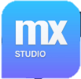


Log Assist chez Mendix
Disponible Out Of The Box
Remarques
Stocker les données structurées |  | Toutes les fonctionnalités via du développement
Importer et transformer les données simplement |  | Possible d’utiliser le processus de Data Migration
Travailler sur des processus complexes et avec différents types de données métiers |  | Toutes les fonctionnalités via du développement
Applications multiplateformes sur des scénarios dit « à la carte »
Utilisation des données et des processus par des personnes extérieurs |  | = CMS Web
Automatiser l’interaction de différents systèmes et/ou services |  | Toutes les fonctionnalités via du développement
Capacité à externaliser les calculs en mode Serverless |  | Pas dispo, utilisation de Azure Function ou AWS Lambda
Analyser et visualiser des données
→
+

Slide 18


Log Assist chez Outsystems
Disponible Out Of The Box
Remarques
Stocker les données structurées |  | SQL Server Oracle
Importer et transformer les données simplement
Travailler sur des processus complexes et avec différents types de données métiers |  | Pas d'équivalent au Dataverse + Power Apps Model Driven
Applications multiplateformes sur des scénarios dit « à la carte »
Utilisation des données et des processus par des personnes extérieurs
Automatiser l’interaction de différents systèmes et/ou services
Capacité à externaliser les calculs en mode Serverless |  | Pas dispo, utilisation de Azure Function ou AWS Lambda
Analyser et visualiser des données
AWS Data Pipeline

Slide 19






Log Assist chez Salesforce
Décembre 2020
Disponible Out Of The Box
Remarques
Stocker les données structurées
Importer et transformer les données simplement |  | Possible d’uilser l’import standard dans Salesforce, mais c’est limité
Travailler sur des processus complexes et avec différents types de données métiers
Applications multiplateformes sur des scénarios dit « à la carte » |  | Lightning App est plus proche de Power Apps Model Driven
Utilisation des données et des processus par des personnes extérieurs
Automatiser l’interaction de différents systèmes et/ou services |  | Utiliser plutôt la solution Zapier
Capacité à externaliser les calculs en mode Serverless
Analyser et visualiser des données
Lightning App
Lightning Flow

Slide 20





Log Assist chez les Low Code
Disponible Out Of The Box
Remarques
Stocker les données structurées
Importer et transformer les données simplement
Travailler sur des processus complexes et avec différents types de données métiers
Applications multiplateformes sur des scénarios dit « à la carte »
Utilisation des données et des processus par des personnes extérieurs
Automatiser l’interaction de différents systèmes et/ou services
Capacité à externaliser les calculs en mode Serverless |  | Pas dispo, utilisation de Azure Function ou AWS Lambda
Analyser et visualiser des données

Slide 21

Pourquoi Power Platform c’est mieux
Tous les outils sont intégrés simplement
La sécurité unifiée est au centre de notre plateforme
Le Dataverse est le gros point fort de la plateforme
Nous sommes une plateforme de développement Low Code first
Extensibilité simple vers Azure pour certains scénarios
ALM
Conclusions

Slide 22
Merci pour votre attention.

